Slide 1
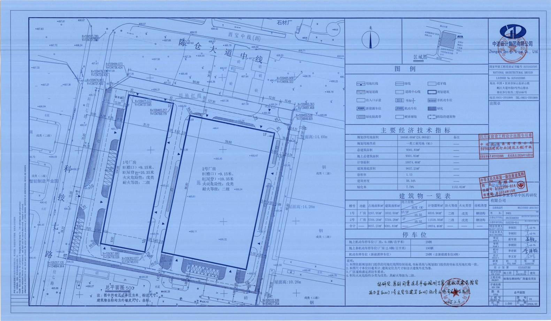
规划总平面图批后公告
李家本草标准化钢结构厂房项目总平面图
建设项目名称：李家本草标准化钢结构厂房项目
建设单位名称：宝鸡市李家本草中医药研发有限公司
建设位置：科技七路以东、虢蔡路以南、博磊化工以西、现状李家本草医院以北
主要技术指标：
建设用地面积：约24亩
地上建筑面积： 约1.6万平方米
注：本公示仅供规划管理用

